Slide 1
Šetnja Kninom
Uradio:
Anđelo Štrbac
6.b

Slide 2
Kninska Tvrđava
Kninska tvrđava je podignuta u 10.stoljeću ali konaćan je oblik dobila u 18.stoljeću
Sa tvrđave se vidi grad Knin
Tvrađava je građena od kamena

Slide 3
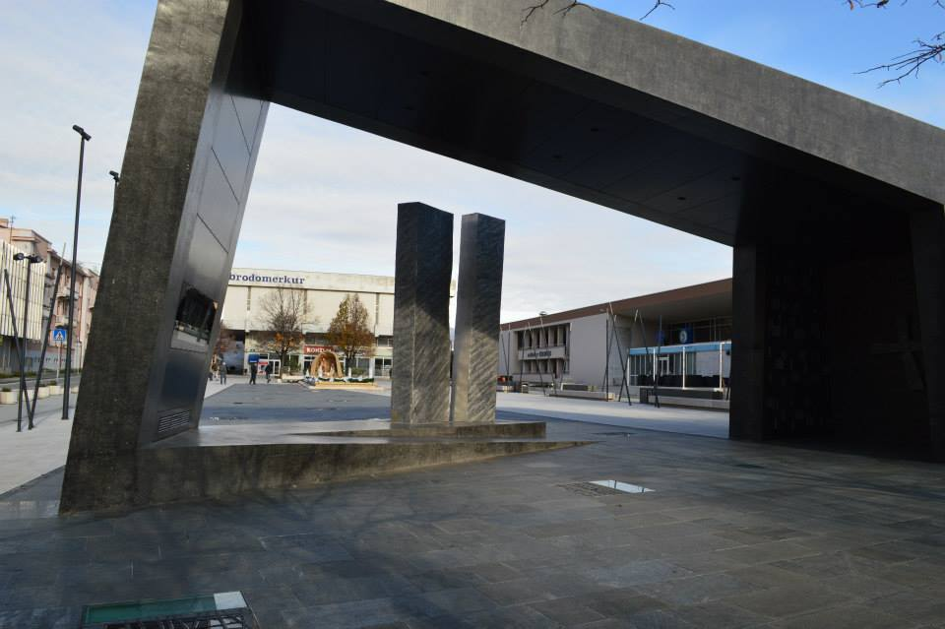
Trg Knina
Trg Knina se nalazi u centru grada
Trg se zove Ante Starčevića
Na trgu ima fontana i spomenik

Slide 4
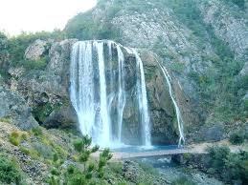
Slap Krčić
Slap Krčić je visok 22 metra
Slap Krčić je bio miniran za vrijeme Domovinskog Rata
Ulijeva se u rijeku Krku

Slide 5
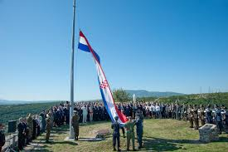
Oluja
Knin je poznat po operaciji u Kninu koja se zvala Operacija Oluja u vrijeme Domovinskog Rata
To se dogodilo 4.kolovoza 1995
Te godine su Srbi otjerani iz Knina

